Slide 1
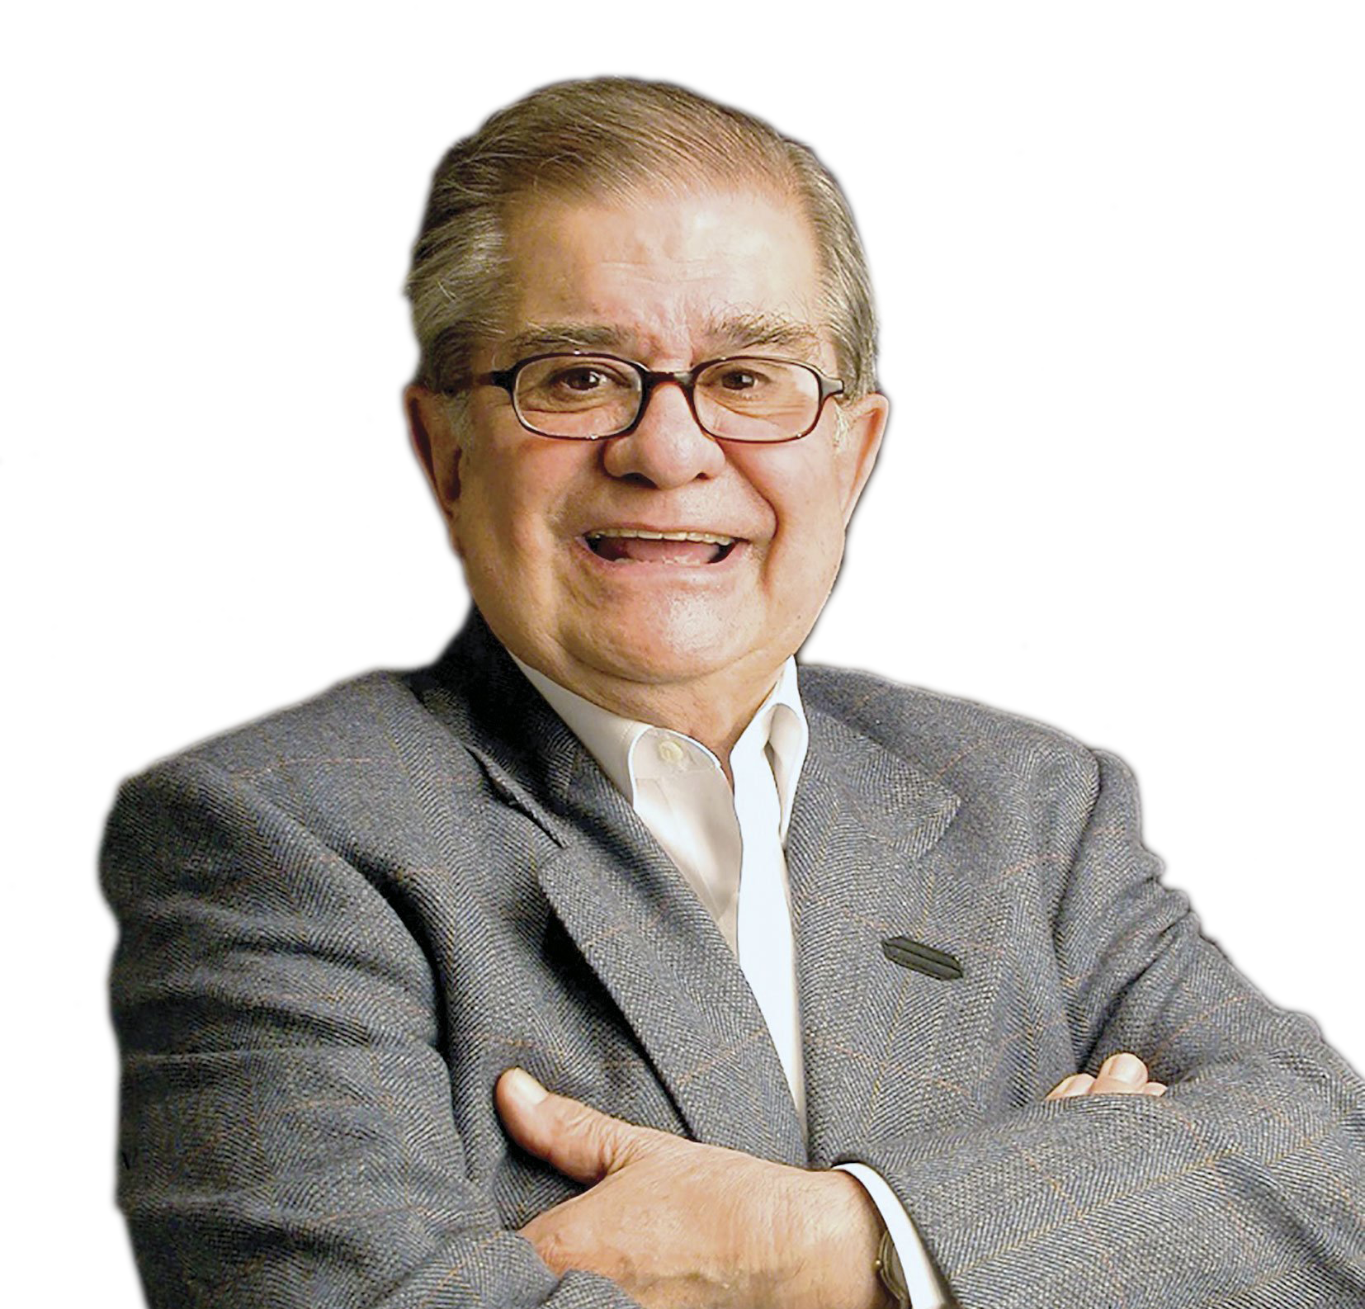
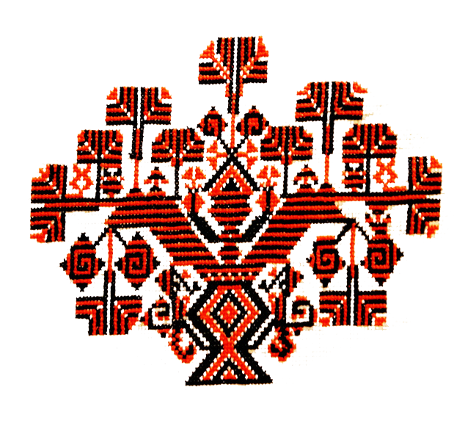
Moyolchicahuah totlahtolhuan ica yectlachihualismeh
El desarrollo de nuestras lenguas a través de las artes
The Development of Our Native Languages Through the Arts
NATALIO HERNÁNDEZ
Itechpan tlamatini
Homenaje al sabio
A Tribute to the Wise Elder :
MIGUEL LEÓN-PORTILLA (1926-2019)

Slide 2
Ipehuayah tlaixnextilistli Presentación
Introduction
Ipan totlalnantzin, axcan tihpia tlahtol tlanahuatilmeh, tihpia caltlanahuatilmeh, tihpia masehual tlamachtilistli ihuan senyahtoc timocuesohuah ipampa micticateh toneltlahtolhuah. ¿Huanquinoh nimoyol tlahtlanilia: Tlen on techpanti?
Actualmente, en nuestro país, contamos con leyes e instituciones; sin embargo, seguimos preocupados, porque nuestras lenguas se están muriendo. Entonces, me pregunto: ¿Qué está sucediendo?
Presently, in our country, we have laws and institutions; nevertheless, we are still worried, because our languages are dying. So I ask myself, “What is happening?”

Slide 3
Totlahtolhuan pehqui tlaxicohuah queman moyolitih SEP ipan 1921
Nuestras lenguas empezaron a sufrir cuando nació la SEP en 1921
Our languages began to suffer when the SEP was created in 1921
Ipan yainon cahuitl tochinancohua amo hueliaya tlahtohua caxtilantlahtoli.
Amo quimatiayah tlapohuaseh ihuan tlacuiloseh.
Totlalnantzin ipan panotaya 30 xihuitl chicahuac tlanahutihcayotl ihuan 10 xihuitl hueyi mahmahtli.
Ipampa inoh SEP quipehualtih se hueyi tequitl ipan nochi Anahuac tlaltipactli ica tlamachtilistli san ica caxtilan tlahtoli.
En aquel tiempo, nuestros pueblos no hablaban castellano o español.
No sabían leer ni escribir.
Nuestra nación había sufrido una dictadura de 30 años y 10 años de revolución social armada.
Por esto, la SEP comenzó una Campaña Nacional por la Educación, sólo en español para todo el país.
At that time, our communities did not speak Castilian (Spanish).
They did not know how to read or write.
Our nation had suffered through a dictatorship of three decades and a decade of violent social revolution.
Because of this, the SEP began a National Campaign for Education, solely in Spanish for the entire country.

Slide 4
Huanquino ipan tochinanco momanahuihqueh toneltlahtolhuan
Afortunadamente, en nuestras comunidades se refugiaron nuestras lenguas
Fortunately, our languages found refuge in our communities
Totatahuan tech camahuihqueh ica tonanatlahtol.
Tocolhuan tech macaqueh yoltlasohtlalistli itechpan toneltlahtol.
Nohuah titlacaquilihqueh intlahtol tlamatinih ihuan huehuetlacameh.
Nuestros padres nos hablaron en nuestras lenguas maternas.
Nuestros abuelos nos transmitieron el amor por nuestras propias lenguas.
Alcanzamos a escuchar la palabra florida de los sabios tradicionales.
Our parents spoke to us in our mother tongues.
Our grandparents transmitted to us their love for our own languages.
We listened to the words of the traditional wise elders.

Slide 5
Ipan xihuicahuitl 70 miac nechicolismeh quiihtohueh MA AX polihuican toneltlahtolhuan. Ica inin tlatehuili, tihpiah:
En los 70, varias organizaciones demandaron la NO desaparición de nuestras lenguas. Gracias a esta lucha, hoy tenemos:
In the 1970s, various organizations demanded that our languages NOT disappear. Thanks to this struggle, we have them today:
Amatlanahuatili tlen quinmanahuia totlahtolhuan.
Caltlanahuatiloyan tlen Nochi Totlahtolhuan.
Masehual Caltlamachtilistli Tlanahuatiloyan.
Ley General de Derechos Lingüísticos de los Pueblos Indígenas (2003).
Instituto Nacional de las Lenguas Indígenas (INALI, 2004).
Dirección General de Educación Indígena (DGEI, 1978).
General Law on the Linguistic Rights of Indigenous Peoples (2003)
National Institute of Indigenous Languages (INALI, 2004)
General Directorate of Indigenous Education (DGEI, 1978)

Slide 6
Tihpiah tlanahuatilcayotl ihuan senyahtoc timocuesohuah
Contamos con leyes e instituciones y seguimos preocupados
We have laws and institutions and we are still worried
Ipampa tiquitah tlaxicohuah totlahtolhuah ihuan sequin micticateh.
Ipampa tlatzahuali tlamachtiloyan amo quitequihuiya tlahtolmeh ipan tlamachtilistli.
Ipampa sequin tlamachtianeh, masehualmeh ihuan coyomeh, nohuan quiihtohuan masehual tlahtolmeh amo inpatih.
Sequin Mexihco altepechanehqueh quipinihuiah quitequihuiseh masehuatl tlahtomeh.
Vemos con tristeza que nuestras lenguas se están deteriorando y algunas están muriendo.
Porque el sistema educativo no incluye el aprendizaje de nuestros propios idiomas.
Porque muchos maestros piensan que las lenguas indígenas no tienen ningún valor.
Algunos sectores de la sociedad sienten vergüenza hablar o aprender los idiomas indígenas.
We are saddened that our languages are deteriorating and some are dying.
Because the education system does not include learning our own languages.
Because many teachers think that indigenous languages are worthless.
Some sectors of society feel ashamed to speak or learn indigenous languages.

Slide 7
Ma timoixcuicah ipan tlachihualismeh tlen mochihtoc
Recuperemos las experiencias artísticas exitosas
We should recover successful artistic endeavors
1985 Pehqui Cuicayotl tlen Nochi Mexico Totlanantzin ica masehultlahtolmeh.
1980 Masehual sihuameh pehqui cuicah (Rocío Próspero, Lila Downs).
1993 Moyolitih Nechicolistli tlen Masehual Tlahcuiloanih.
2020 Ipehuayah, telpocameh pehqui quiixnextia yancuic cuicatl tlen itocah rap.
1985 Empezó la interpretación del Himno Nacional Mexicano en diferentes lenguas indígenas.
1980 Las mujeres iniciaron el canto en su idioma (Rocío Próspero, Lila Downs).
1993 Nació la Asociación de Escritores en Lenguas Indígenas.
2020 Los jóvenes indígenas empezaron a cantar rap en sus idiomas.
1985 The rendition of the Mexican National Anthem in different indigenous languages.
1980 Indigenous women began to sing in their languages (Rocío Próspero, Lila Downs.
1993 The Association of Writers in Indigenous Languages was created.
2020 Indigenous youth began to rap in their languages.

Slide 8
Itlamiyah notlaixnextilis, nimotlahtlanilia: ¿tlen monequi tihchihuaseh?
Al final de esta presentación, me pregunto: ¿Qué podemos hacer?
At the conclusion of this presentation, I ask myself: What can we do?
Matiyoliticah tlayecchichualistli tlen ica moyolchicahuaseh totlahtolhuan.
Mayolpaquicah conemeh ihuan telpocameh queman camatiseh ineltlahtol.
Ipan caltlamachtiloyan mamoyoliti xochitlahtoli, tlatzontontli ihuaya cuicatl.
Desarrollemos las artes para el fortalecimiento de nuestras lenguas.
Que los niños y jóvenes gocen al hablar los idiomas indígenas.
Que en las escuelas se cultive la poesía, la música y el canto en los idiomas indígenas.
We must develop the arts for the strengthening of our languages.
Children and youth need to enjoy speaking indigenous languages.
Schools should cultivate poetry, music, and song in indigenous languages.

Slide 9
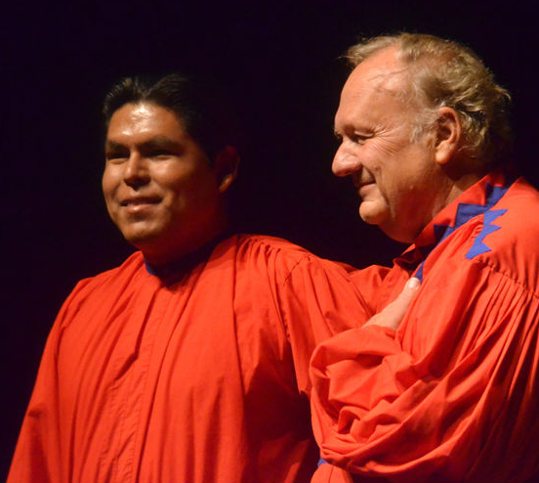
YANCUIC OHTLI MAPEHUA
INICIEMOS NUEVOS CAMINOS
BEGINNING NEW PATHS
.
Tomasehual tlahtolhuan moyolchicahuah ica yectlachihualistli
El desarrollo de nuestras lenguas a través de las artes
The Development Our Native Languages Through the Arts
María Reyna, soprano mixe
Romeyno Gutiérrez, pianista rarámuri, y su maestro Romayne Wheeler

Slide 10
AXCAN NIPAQUI
AHORA SOY FELIZ
NOW I AM HAPPY
Axcan nipaqui, nipaqui ne
Axcan nipaqui, nipaqui ne
Huehca nihuala
xochitl notlahtol
huehca nihuala
xochitl notlahtol
Ahora soy feliz, feliz
Ahora soy feliz, feliz
Vengo de lejos
mi palabra es florida
vengo de lejos
mi palabra es florida
Now I am happy, happy
Now I am happy, happy
I come from far away
my words are flowered
I come from far away
my words are flowered

